Slide 1
Presentación Portafolio Título “RakinApp”
Ingeniería Informática
Escuela de Informática y Telecomunicaciones
Sede Puente alto
2025

Slide 2
Rodrigo Muñoz
Cargo: Líder técnico del proyecto
Gestión del proyecto, Diseño de algoritmo, Diseño web
INTEGRANTES DEL PROYECTO
Cristopher Sanchez
Cargo: Desarrollador Full Stack
Programación, Implementación de base de datos
Gerardo Hernandez
Cargo: Diseñador y QA
Diseño de interfaz, Pruebas y optimización, Comunicación y difusión

Slide 3
Descripción del Proyecto
Problemática
Los pequeños negocios y almacenes en Chile enfrentan dificultades para gestionar su inventario de manera eficiente. La falta de herramientas digitales accesibles provoca pérdidas de tiempo, errores en el control de stock y complicaciones al momento de realizar pedidos a proveedores. Muchos dueños deben desplazarse innecesariamente para verificar productos, lo que genera ineficiencias, costos adicionales y limita la capacidad de tomar decisiones basadas en métricas claras.
Propuesta de solución
Nuestra aplicación ofrece a los pequeños comerciantes una herramienta sencilla y accesible para llevar el registro de productos en sus almacenes. Permite visualizar métricas, controlar inventario y generar pedidos directamente desde el hogar, optimizando el tiempo y reduciendo errores. Con un diseño intuitivo y adaptable, la app facilita la digitalización de negocios de barrio, potenciando su competitividad y mejorando la gestión diaria sin necesidad de conocimientos técnicos avanzados.

Slide 4
Objetivo General
Desarrollar una aplicación digital que permita a pequeños almacenes y negocios en Chile gestionar de manera eficiente su inventario, acceder a métricas claras y realizar pedidos de productos de forma remota, con el fin de optimizar tiempos, reducir errores y fortalecer la competitividad de los comercios locales mediante la incorporación de tecnología accesible.
Objetivos Específicos
- Crear una app simple para registrar y controlar inventario.
- Entregar métricas claras que faciliten decisiones rápidas.
- Permitir pedidos online para solo retirar en el local.
- Digitalizar almacenes de barrio con una solución accesible.

Slide 5
Alcances
Que hace el Sistema:
- Registra y organiza productos del almacén.
- Controla inventario en tiempo real.
- Genera métricas e indicadores de gestión.
- Permite realizar pedidos de productos de forma remota.
- Facilita la planificación para compras y reposición.
Qué no hace:
- No gestiona pagos ni transacciones bancarias.
- No reemplaza la contabilidad completa del negocio. - No garantiza la entrega a domicilio (solo retiro).
- No sustituye la decisión final del comerciante.
- No cubre integración avanzada con grandes ERP empresariales.

Slide 6
Usuarios
Usuarios Administradores (Dueños de Negocios)
Son los propietarios o encargados de pequeños almacenes y negocios locales. Utilizan la aplicación para registrar productos, controlar inventario, acceder a métricas de ventas y generar pedidos de reposición. Buscan una herramienta simple, práctica y confiable que les permita mejorar la gestión de su negocio, ahorrar tiempo y optimizar sus decisiones sin necesidad de conocimientos técnicos avanzados.
Usuarios Clientes
Son los consumidores habituales de los almacenes, que valoran la cercanía y rapidez en sus compras. Usan la aplicación para revisar disponibilidad de productos, realizar pedidos en línea y coordinar su retiro en el local. Buscan comodidad, seguridad en la compra y una experiencia digital que les simplifique el proceso sin perder la relación con su comercio de confianza.

Slide 7
Lista de Requerimientos
Requerimientos funcionales (lo que la app debe hacer)
Registrar y gestionar productos en inventario.
Actualizar stock en tiempo real.
Generar métricas e indicadores de ventas e inventario.
Permitir a clientes realizar pedidos en línea.
Notificar al administrador sobre pedidos y stock bajo.
Permitir registro e inicio de sesión de usuarios (administradores y clientes).
Requerimientos no funcionales (cómo debe hacerlo)
Interfaz intuitiva y fácil de usar.
Accesible desde dispositivos móviles.
Base de datos segura y confiable.
Respuesta rápida en las consultas de inventario.
Escalable para soportar múltiples negocios pequeños.

Slide 8
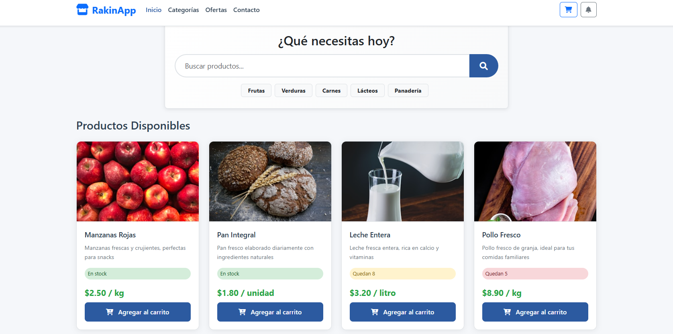
Mockups del Sistema de clientes

Slide 9
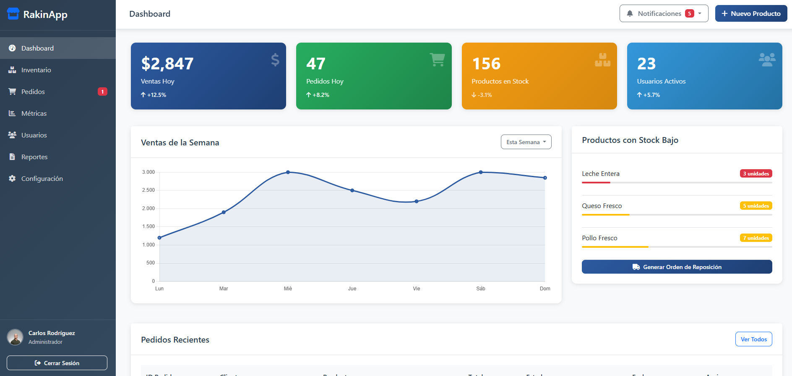
Mockups del Sistema de administración

Slide 10
Hitos Importantes
Definición del alcance y objetivos – Fase de Planificación xx/08/2025
Asignación de roles y cronograma de trabajo – Fase de Planificación xx/08/2025
Documentación de requerimientos y análisis de usuarios – Fase de Análisis y Diseño xx/09/2025
Prototipo de interfaz y diseño UX/UI aprobado – Fase de Análisis y Diseño xx/09/2025
Desarrollo del frontend funcional – Fase de Desarrollo xx/09/2025
Desarrollo del backend y base de datos – Fase de Desarrollo xx/09/2025
Integración completa del sistema (frontend + backend + BD) – Fase de Desarrollo xx/09/2025
Pruebas funcionales y de usuario (QA) – Fase de Pruebas y QA xx/10/2025
Corrección de errores y optimización final – Fase de Pruebas y QA xx/10/2025
Despliegue en producción y entrega oficial – Fase de Implementación y Cierre xx/10/2025
Presentación final del proyecto y documentación completa – Fase de Implementación y Cierre xx/10/2025

Slide 11
Costos por Fase
Fase de Planificación (2 semanas aprox)
Actividades: definir alcance, objetivos, roles, cronograma y requerimientos iniciales. Costos estimados:
Herramientas de gestión (Trello/Jira gratuito): $0
Reuniones y coordinación: $0 (uso de Zoom/Google Meet gratuito)
Documentación y material de planificación: 0 Total fase: 0
Fase de Análisis y Diseño (3 semanas aprox)
Actividades: análisis de requerimientos, modelado de datos, diseño UX/UI, prototipos. Costos estimados:
Figma (plan gratuito): $0
Herramientas de diagramación (Draw.io / Lucidchart gratuito): $0
Material de documentación y prototipos: $5.000 Total fase: $5.000
Fase de Desarrollo (5 semanas aprox)
Actividades: programación frontend y backend, integración de base de datos y APIs. Costos estimados:
Suscripciones de desarrollo (VSCode, Node.js, Angular, Firebase plan gratuito): $0
Servicios adicionales (hosting temporal, Firebase Blaze plan pruebas pequeñas): $10.000
Licencias opcionales (Ionic Pro, Tailwind no requiere pago): $0 Total fase: $10.000
Fase de Pruebas y QA (2 semanas)
Actividades: pruebas funcionales, tests de usuario, ajustes y corrección de errores. Costos estimados:
Herramientas de testing (Postman gratuito, Lighthouse, Chrome DevTools): $0
Incentivo para pruebas de usuarios (pequeños regalos o café): $10.000 Total fase: $10.000

Slide 12
Costos por Fase
Fase de Implementación y Cierre (1 semana)
Actividades: despliegue en producción, documentación final, entrega y presentación. Costos estimados:
Hosting final (Firebase Hosting, Vercel gratuitos o plan básico): $5.000
Material de presentación y documentación: $5.000 Total fase: $10.000
Total estimado del proyecto: $65.000 CLP

Slide 13
Tecnologías del Desarrollo
Frontend
Angular: framework principal para la construcción de la interfaz web.
Tailwind CSS: librería ligera para diseño responsivo y atractivo.
Backend
Node.js (Express): servidor principal para lógica de negocio y APIs.
NestJS (opcional): framework sobre Node.js que facilita modularidad y escalabilidad.
Base de Datos
Firestore (NoSQL, tiempo real): excelente para pedidos y stock en tiempo real.
PostgreSQL o MySQL (SQL, opcional): si en el futuro necesitan consultas complejas, reportes más detallados o integrar contabilidad.
Infraestructura y Deploy
Firebase Hosting: para frontend web y servicios serverless simples.
Google Cloud Run / AWS ECS: para correr el backend Node.js de forma escalable junto a la base de datos.
Docker: contenedores que facilitan despliegue y portabilidad.

Slide 14
Conclusión
El desarrollo de esta aplicación representa una solución práctica y accesible para pequeños negocios y almacenes en Chile, facilitando la gestión de inventario, la visualización de métricas y la realización de pedidos de manera remota. Gracias a un enfoque centrado en la simplicidad, la digitalización y el uso de tecnologías modernas, el proyecto no solo optimiza los procesos internos de los comercios, sino que también fortalece su competitividad y sostenibilidad en el tiempo.

